Slide 1



Slide 2
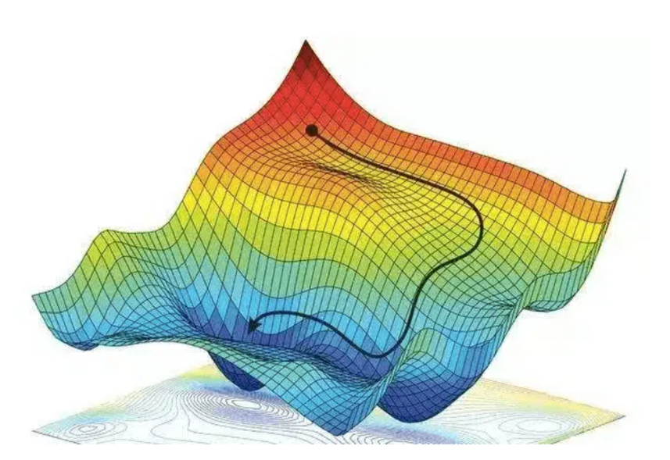
梯度下降和一元线性回归
课程核心内容：
1.什么是一元线性回归模型？这个模型如何表示？
2.什么是代价函数？为什么需要代价函数？
3.如何使用数学方法，求代价函数的极小值？
4.如何使用梯度下降算法，迭代一元线性回归模型？
5.如何用numpy，基于梯度下降算法，实现一元线性回归？

Slide 3
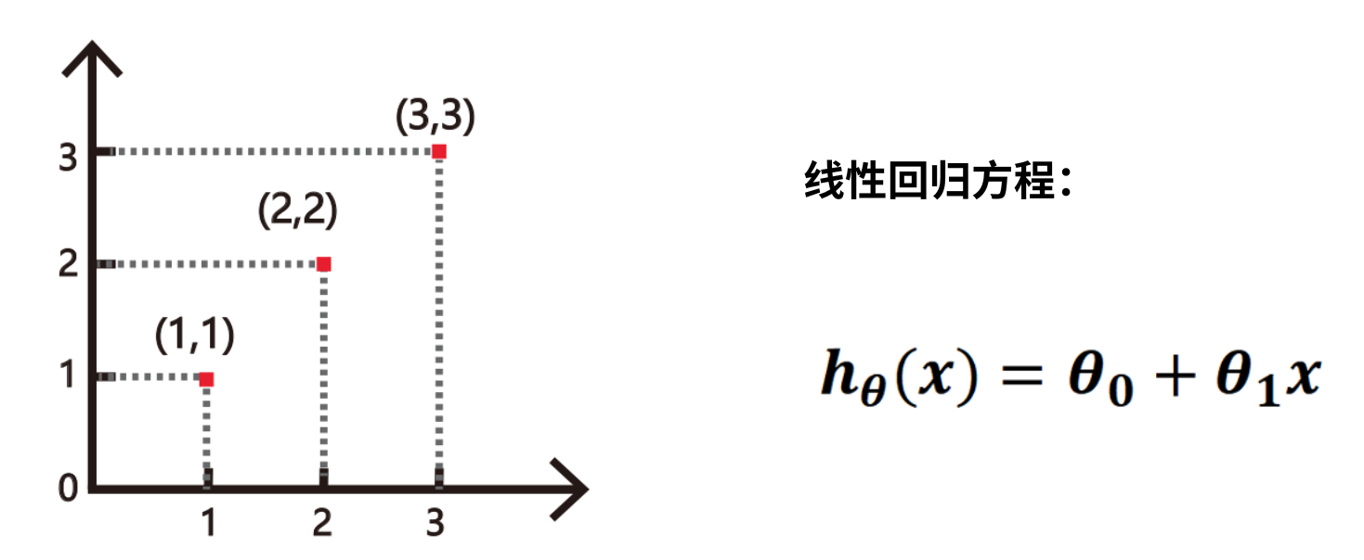
思考一个问题
设平面上有3个样本数据，分别是(1, 1)、(2, 2)和(3, 3)。
求拟合这三个数据，最合适的线性回归方程？
线性回归方程如何表示？如何求解？

Slide 4
什么是一元线性回归？

Slide 5
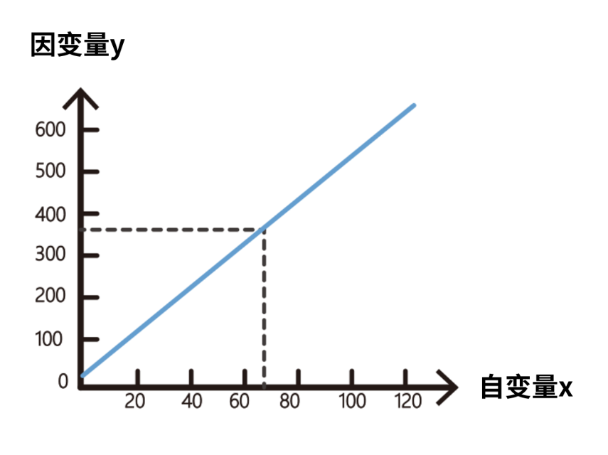
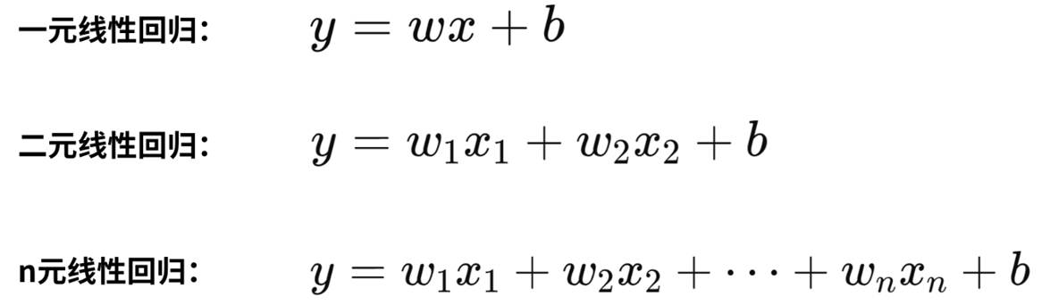
一元线性回归
线性回归，是一种统计方法，用于对一个或多个自变量x和因变量y之间的关系，进行建模。
一元线性回归会寻找一条最佳的拟合直线y=wx+b，来描述自变量x和因变量y之间的关系。
有了这条直线，我们就能根据自变量，对因变量进行预测。
在线性回归中，模型包括了几个自变量，就是几元的线性回归。

Slide 6
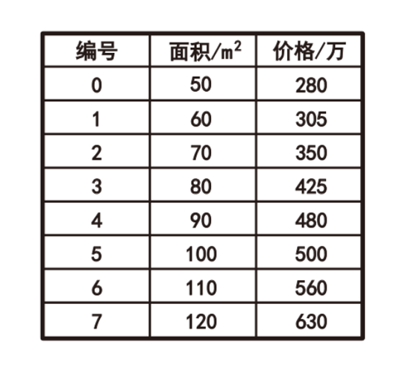
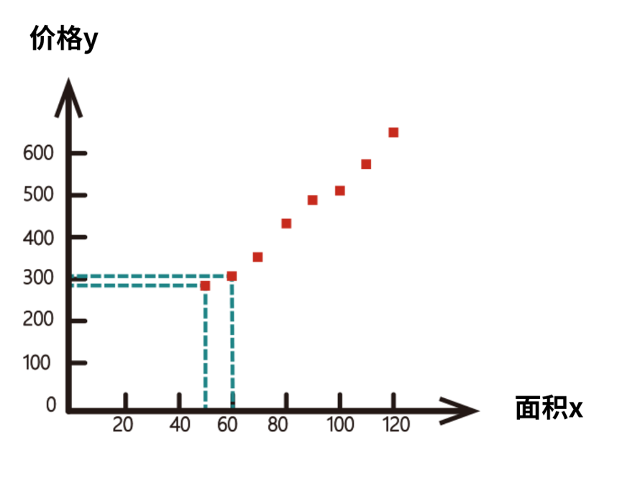
举例说明：已知样本数据
在表格中，包括了8套房子的面积和成交价格。
例如，0号房子的面积为50平，成交价为280万，1号是60平，成交价格是305万等等。
为了更明显的观察面积和价格的关系，我们将数据标记在坐标系中。

Slide 7
基于数据训练模型
已知表格中有8个数据，如何找到描述面积和价格之间关系的直线，是线性回归模型的训练过程。
我们就是要训练出，合适直线的参数w和b，使直线y=wx+b，尽可能的满足这些样本点！

Slide 8
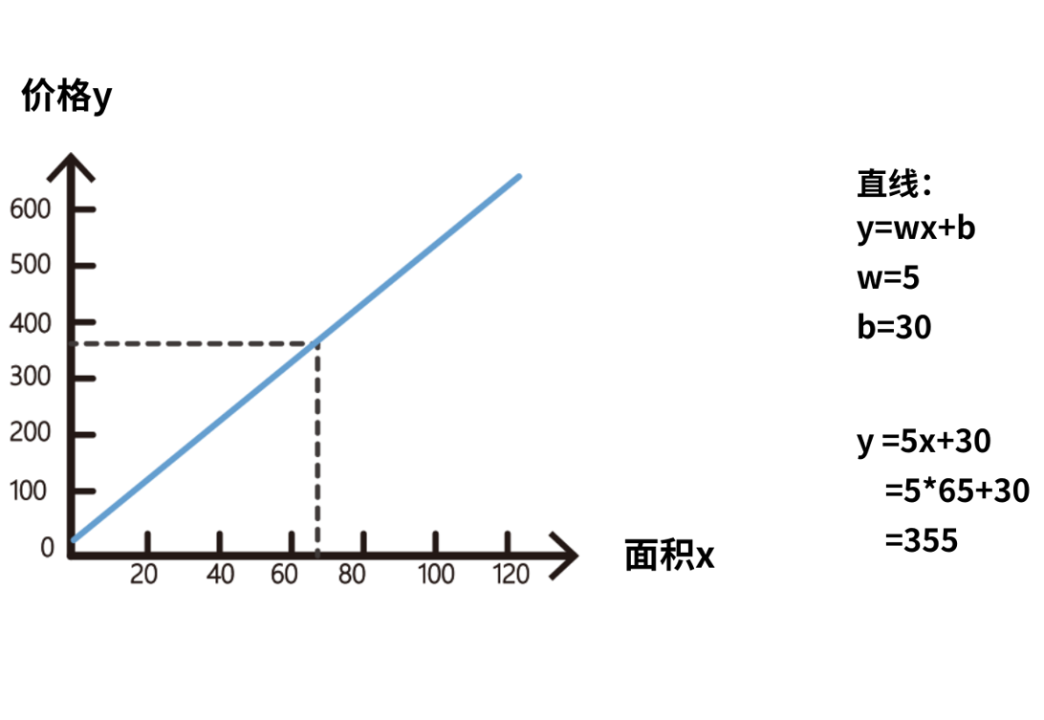
最后对未知样本预测
这样，我们就能使用这条直线，基于未知的面积，计算出这个面积对应的价格。
例如，原数据中没有出现65平的房子。
我们在直线上找到横坐标是65的点，计算y=5x+30->y=5*65+30=355。

Slide 9
什么是训练数据集？

Slide 10
首先表示数据集
如何将表格中的数据，使用规范的方式表示出来？

Slide 11
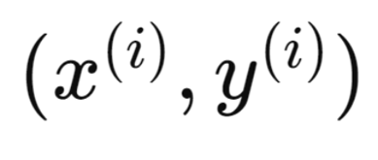
第i个数据
对于第i个样本，表示为(x(i), y(i))：
其中(i)标记在字母的右上方，并加上小括号，这样就代表了样本的索引值，也就是样本的编号。

Slide 12
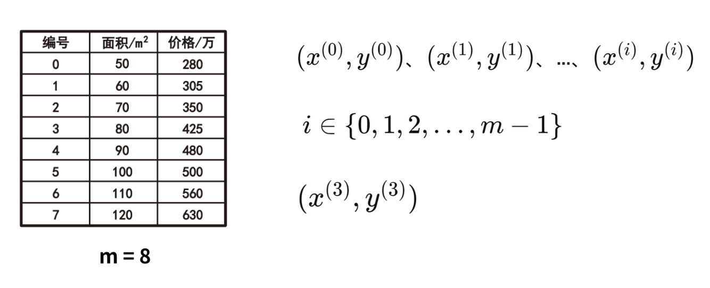
m个数据
如果训练集中有m个样本，那么就使用(x0, y0)、(x1, y1)、(xi, yi)等等表示第0、第1、第i个样本。其中i是0到m-1的整数。
例如，训练集中的第3个样本是(80, 425)，记作(x3, y3)。

Slide 13
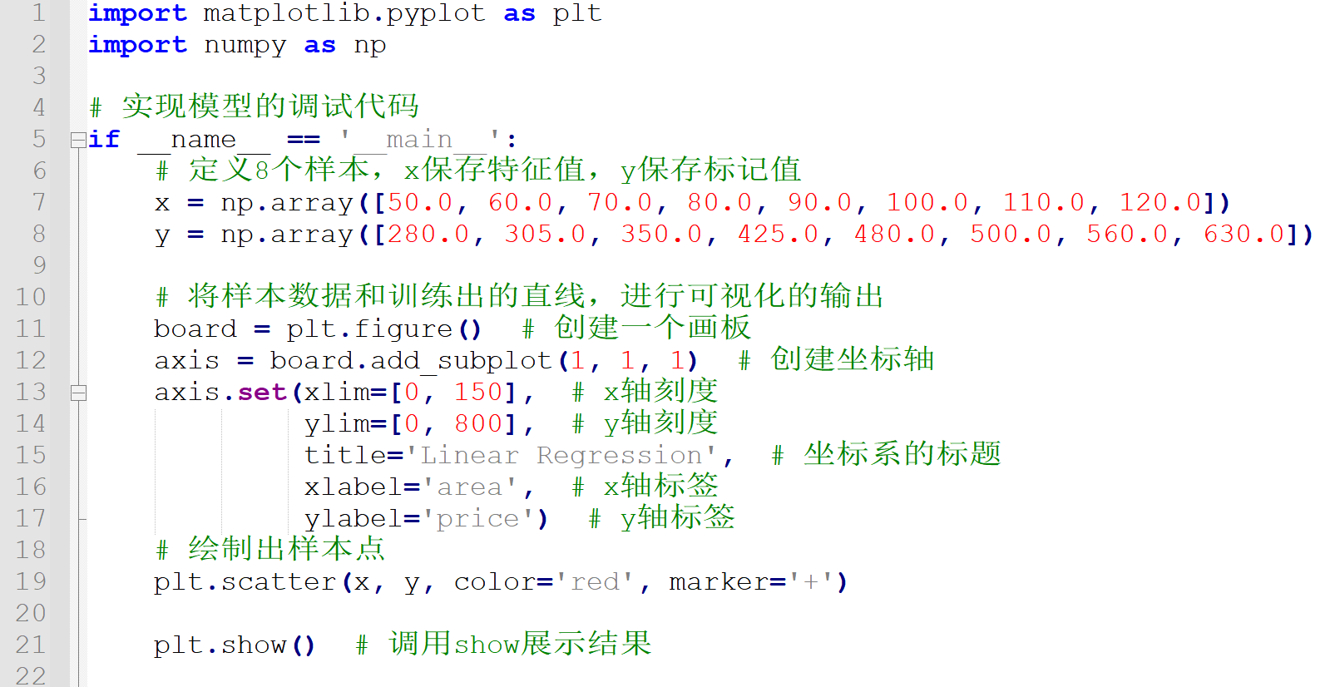
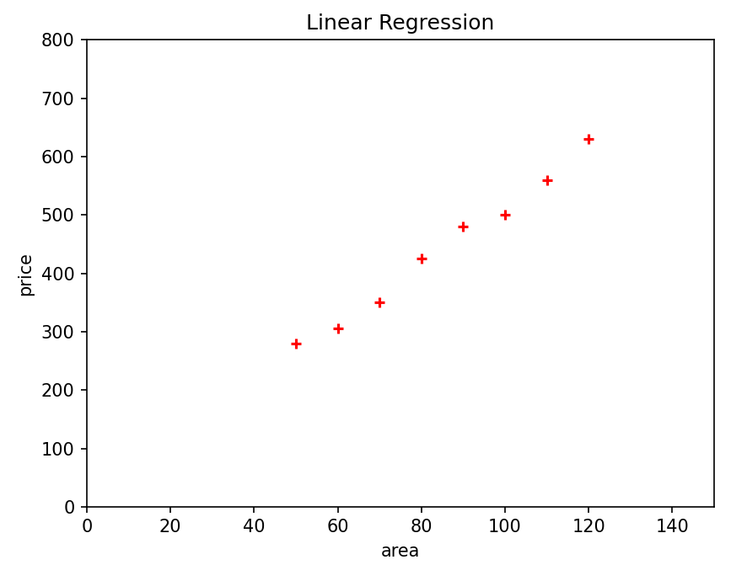
如何将数据展示出来？

Slide 14
如何表示模型？

Slide 15
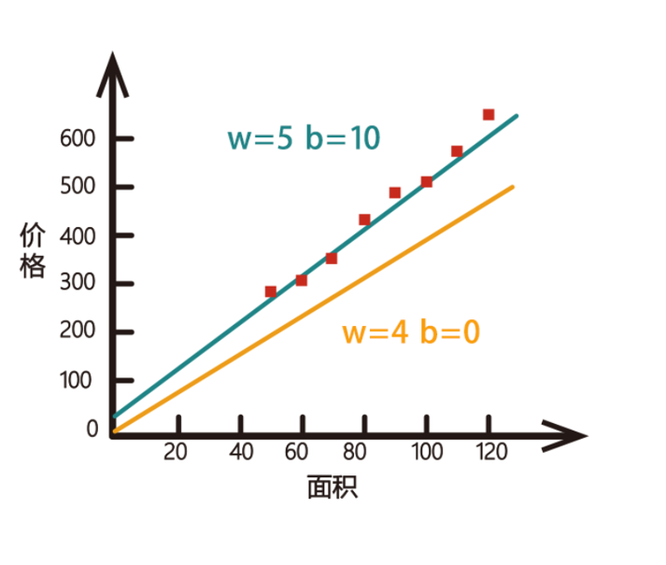
y=wx+b就是模型
y=wx+b就是模型。它有两个参数，斜率w和截距b。
当w和b取不同的值时，可以得到不同的直线方程。
例如，两组不同的w和b，对应了绿色直线和橙色直线。使用它们基于面积预测价格，效果是不同的。

Slide 16
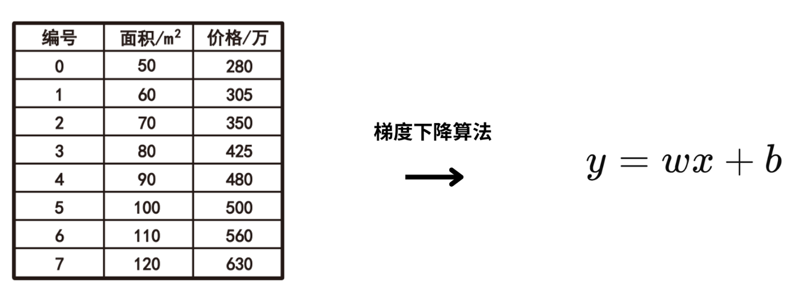
我们要做什么
能最好未来我们会使用梯度下降算法，基于训练数据集，找出最合适的直线参数w和b。
使得直线的描述面积和价格的关系，基于面积预测价格。

Slide 17
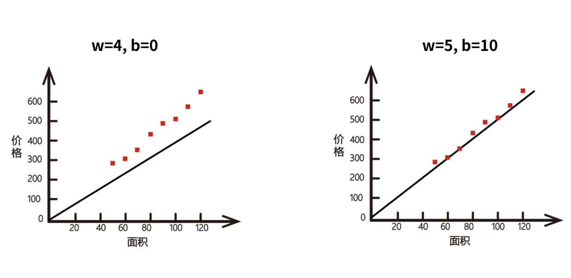
多举几个直线模型的例子
尝试画出几组直线，表示面积和房价的关系：
例如，w=4，b=0，对应图像1。很明显，这条直线的斜率和截距都是偏小的。
修改w和b的取值，得到w=5，b=10，对应图像2。
这时会发现该直线基本符合了面积和价格的关系。

Slide 18
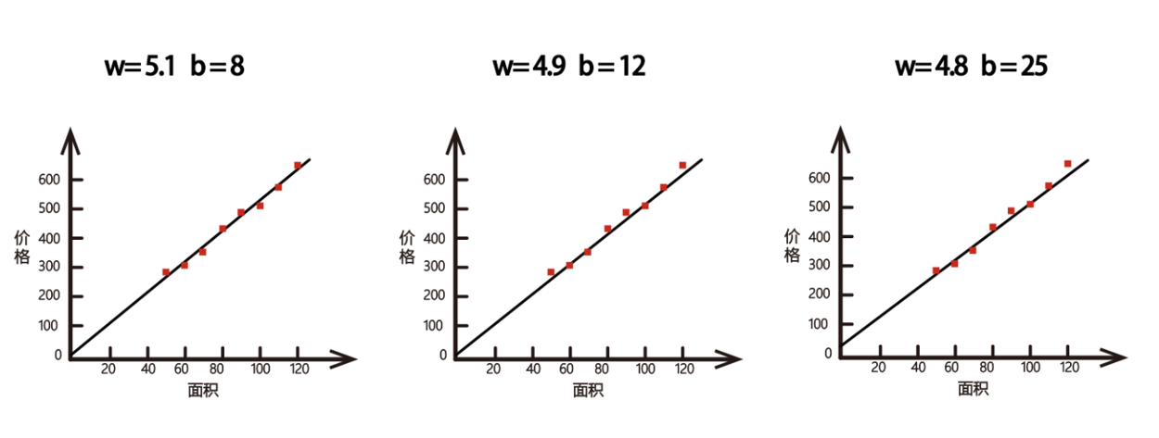
继续调整w和b
在调整直线的过程中，随着调整，直线的变化越来越小。最后很难观察出哪条直线，最符合面积和房价的关系。
例如，下面这三条直线。它们的w和b的差距很小。具体哪条直线最好，是没办法通过观察来确定的。
这时就需要使用线性回归算法，精确的找出最优的直线方程参数w和b。

Slide 19
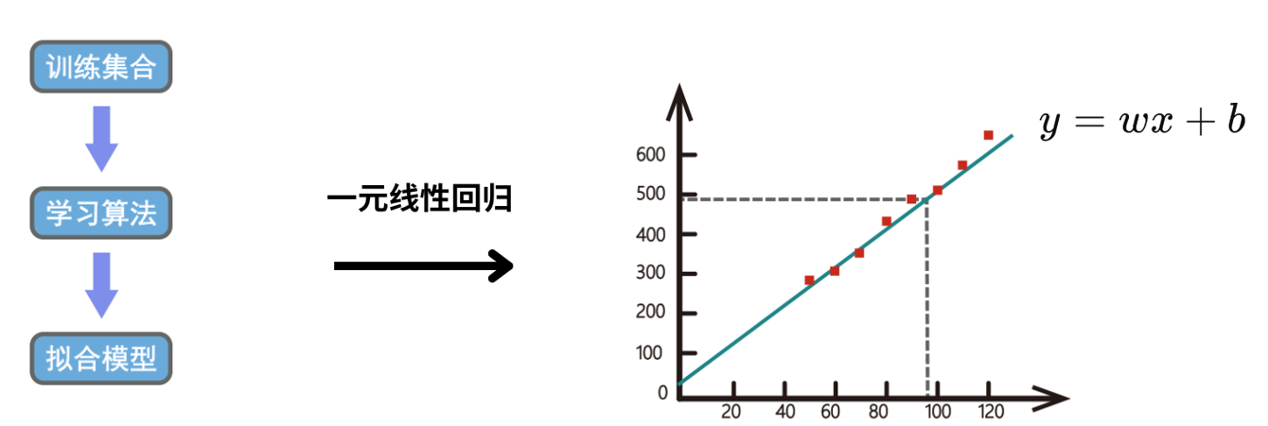
模型的训练过程
寻找直线方程参数的过程是建模过程，也被称为模型的训练过程。
在训练时，会将训练数据，输入到学习算法中，通过学习算法，得到拟合模型。
如果学习算法对应一元线性回归，那么训练的到的拟合模型，就是平面上的一条直线。在模型中，就会保存直线的方程参数w和b。

Slide 20
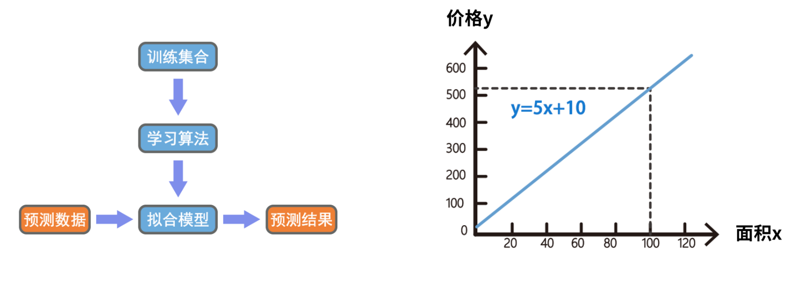
使用模型预测结果
未来，我们会将预测数据输入到这条直线中，生成预测结果。
例如，训练出面积和价格的直线方程为y = 5x+10。如果将面积100平米输入到直线中，就会得到模型的预测结果是510万。

Slide 21
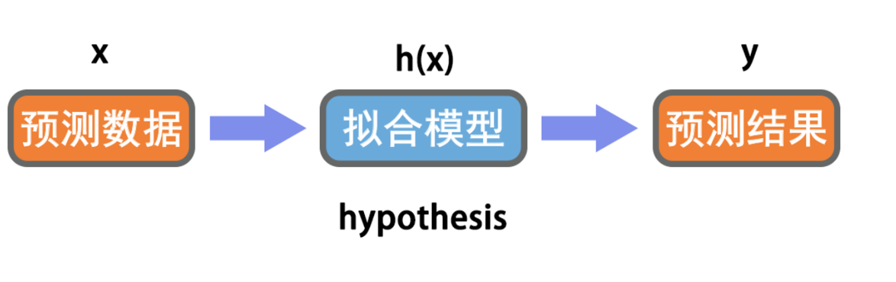
更规范的定义
为了更好的描述模型，我们重新约定线性回归的数学表示方法。
具体来说，使用小写字母h，代表拟合模型中的预测函数。
其中h是假设一词的英文单词hypothesis的第一个字母，因此预测函数也被称为假设函数。
将预测数据中的特征x，输入到h后，会计算出预测结果y。因此h就表示了x到y的函数映射，记作h(x)。

Slide 22
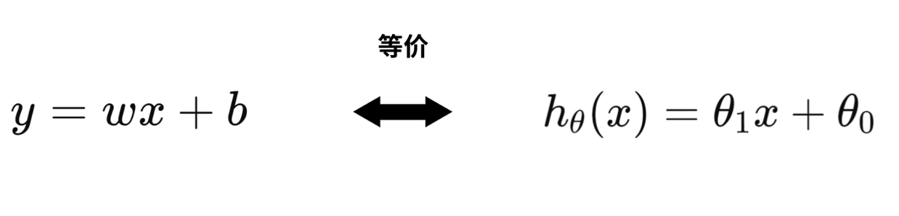
约定hθ(x)为直线方程
在一元直线方程y=wx + b中，w和b是方程的参数。有的时候，我们还会使用θ1和θ0来表示直线的斜率和截距，对应w和b。
这两种表示习惯都是正确的。在未来的课程中，我们约定使用θ统一表示直线的参数。
对于函数h(x)，它是关于x，且参数是θ的函数。因此将h(x)记作hθ(x)。
我们会将θ写在h的右下方，是h的下角标。最终得到一元线性回归的方程是，hθ(x)=θ0 + θ1·x。

Slide 23
如何衡量模型的误差？

Slide 24
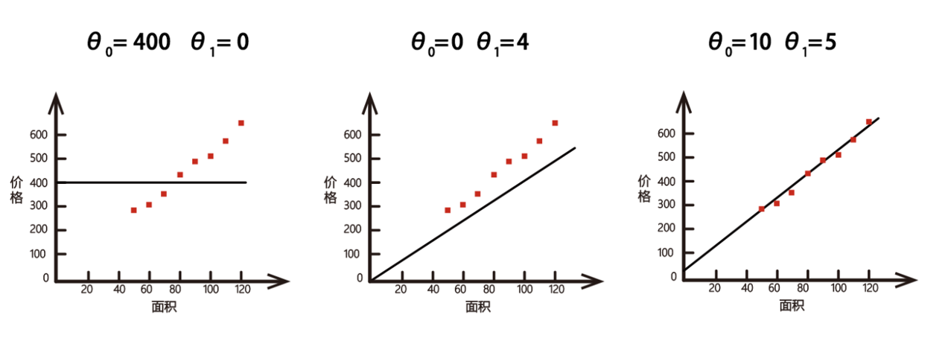
比一比哪条直线好？
在平面中画出3条直线。直线1的θ0=400，θ1=0。直线2的θ0和θ1是0和4，直线3是10和5。
通过观察，可以大致判断出，直线3是最合适的直线，其次是直线2，最后是直线1。
接下来，我们需要量化的评价出这三条直线拟合数据的情况。三条直线，到底差别多少？

Slide 25
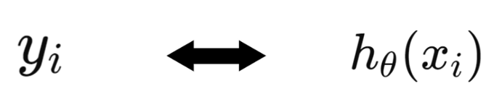
比较什么？
比较样本的真实标记值和直线的预测值之间的区别。
如何比较呢？

Slide 26
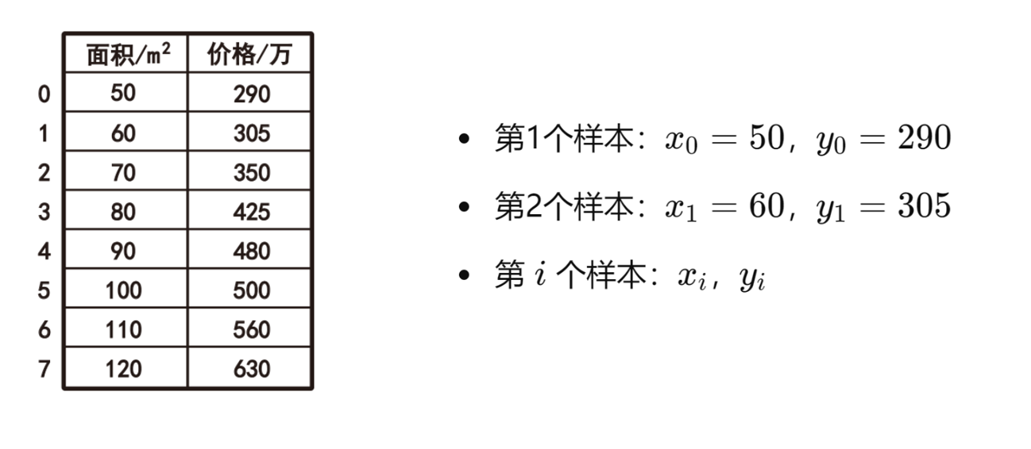
举例说明
样本的真实标记保存在表格中。
第1个样本是，x0 = 50，y0 =290，第2个样本x1 = 60，y1 = 305，第i个样本是x_i，y_i。

Slide 27
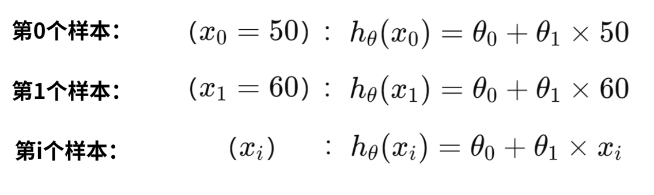
计算预测值
设预测直线是hθ(x)=θ0 +θ1x。hθ(x0)、hθ(x1)、hθ(xi)分别对应了第0个、第1个和第i个样本的预测值。
当选定某个预测直线后，直线中的参数θ0和θ1就确定了。
这时将房屋的面积x，代入到预测函数hθ(x)中，就可以计算出具体的样本预测值。

Slide 28
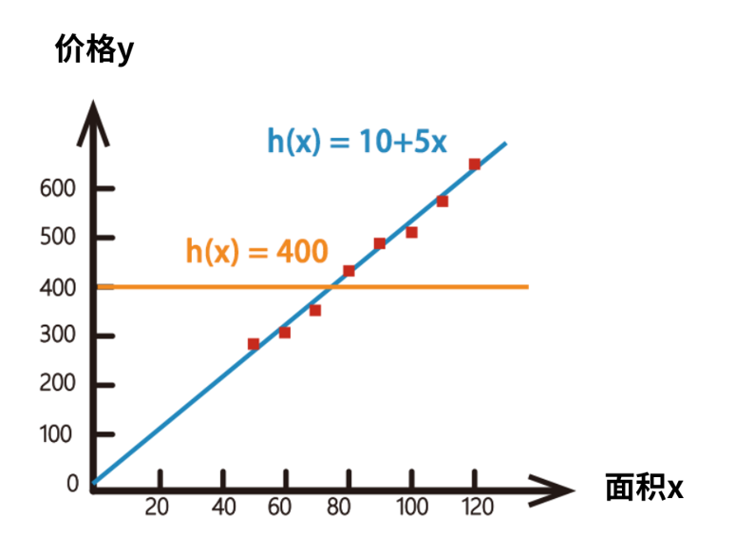
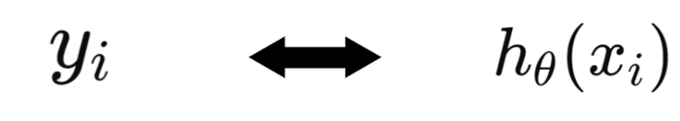
不同直线，产生不同误差
有了样本的真实值和预测值后，就可以精确的计算出，直线产生的误差。
不同的直线就有不同的误差。
例如，在平面上有两条直线，直线1的方程是h(x)=400，使用橙色标记。直线2是h(x)=10+5x，使用蓝色标记。
比较它们的误差？

Slide 29
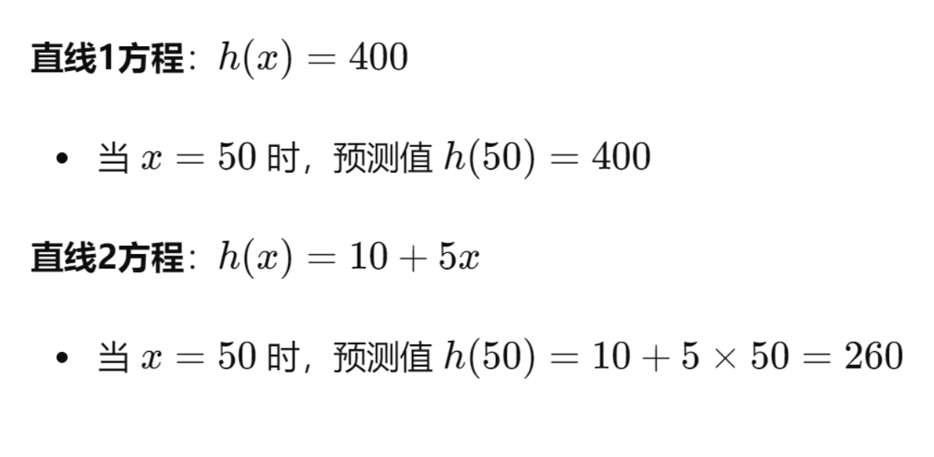
比较某一个样本的误差
此时，我们比较两条直线对于第0个样本的预测情况。
将x=50代入到两条直线后，分别可以得预测值400和260。

Slide 30
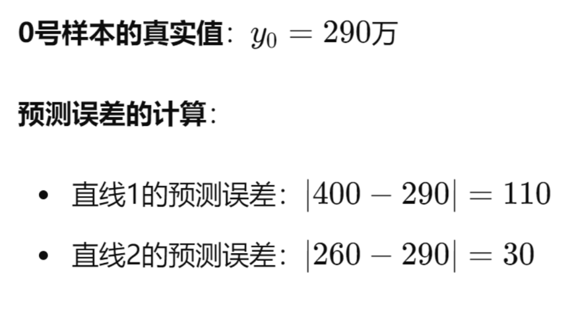
计算误差
0号样本的真实价格是290万，与两条直线预测的差距分别是110和30。
因此说明，第2条直线对于0号样本的预测，更贴近真实情况。

Slide 31
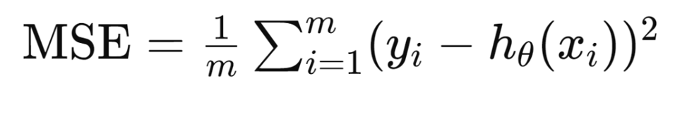
所有样本的平均误差
均方误差，英文是MSE，mean square error，是回归分析中的关键指标。
均方误差反映了真实值和预测值之间的匹配程度，从而说明直线hθ(x)是否可以准确的预测训练数据。
均方误差越小，则说明预测结果和真实标记越接近，预测直线就越合适。

Slide 32
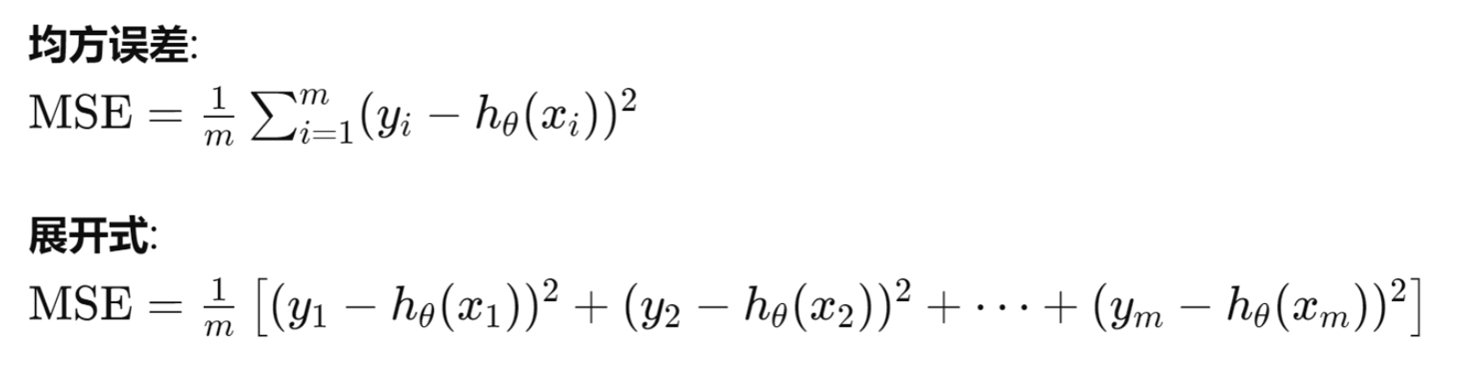
MSE详细解释
在MSE的公式中，hθ(xi)是第i个样本的预测值，yi是第i个样本的真实值。hθ(xi)-yi代表了预测值和真实值之间的差异。
将m分之Σ求和展开，就得到了m个样本的预测值和真实值之间差异的平方和，再取平均。
通过MSE，可以计算出预测直线对于训练数据集的总平均误差。

Slide 33
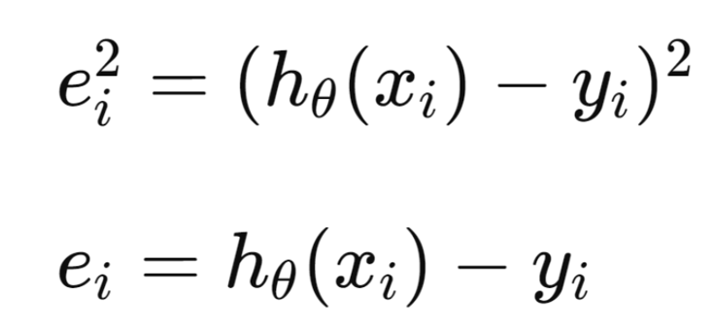
MSE公式分析
在计算公式中，我们计算了差异的平方，这是因为差异对应的预测值减真实值的结果，可能是正也可能是负。

Slide 34
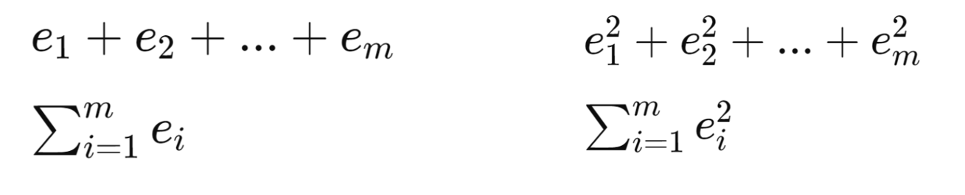
MSE公式分析
因此在计算所有样本的差异时，不能直接将这些差异相加。
需要将差异平方后，再相加，这样正的差异和负的差异就不会抵消了。

Slide 35
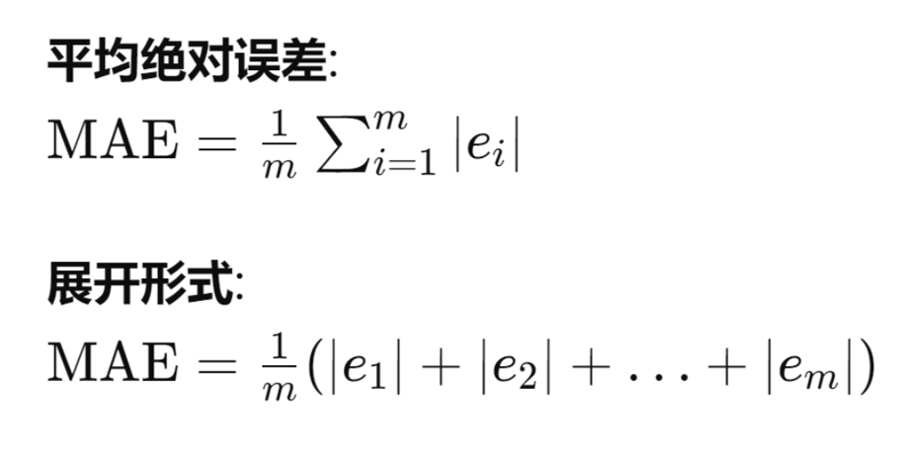
MAE平均绝对误差
另外，我们也可以将差异取绝对值来计算误差，它被称为平均绝对误差MAE，英文是Mean Absolute Error。

Slide 36
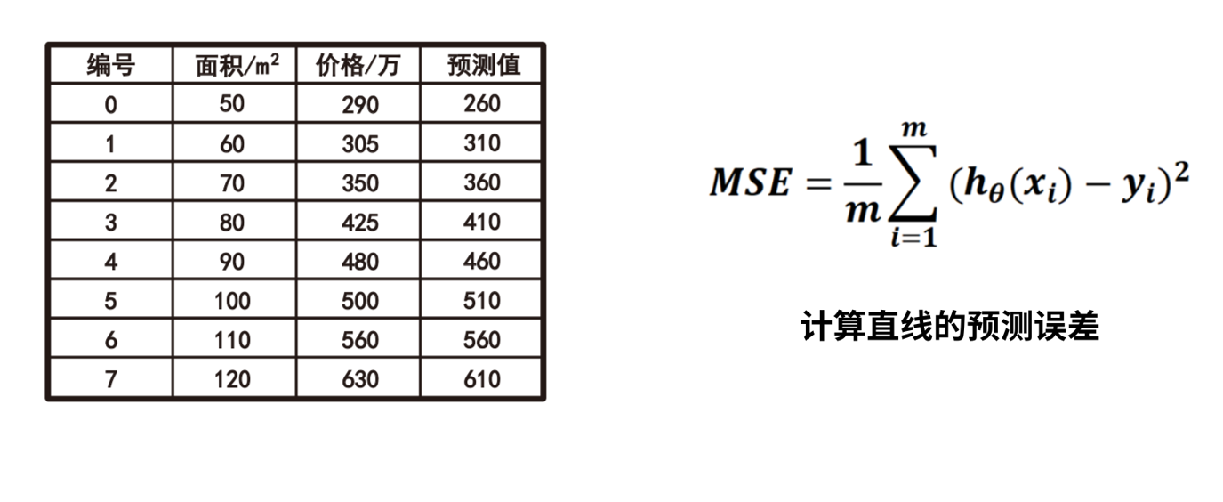
MSE举例说明
下面这个例子，会使用MSE均方误差公式，来计算直线的预测误差。

Slide 37
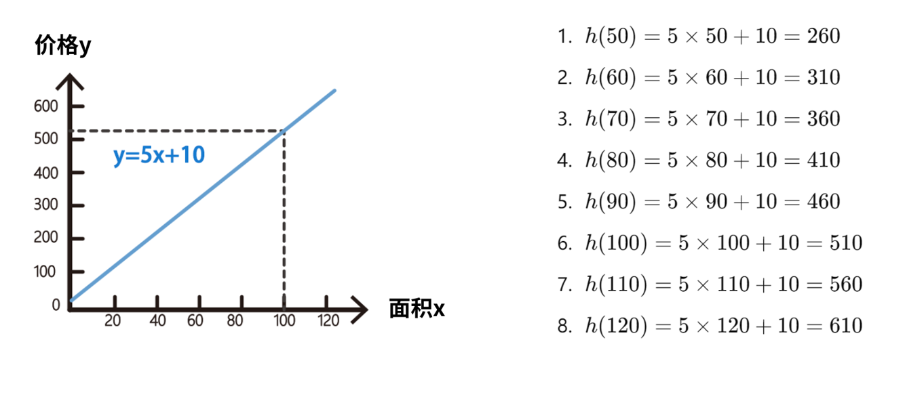
计算预测值
设预测直线为h(x) = 5x +10。根据直线方程，可以计算出8个样本的预测值。

Slide 38
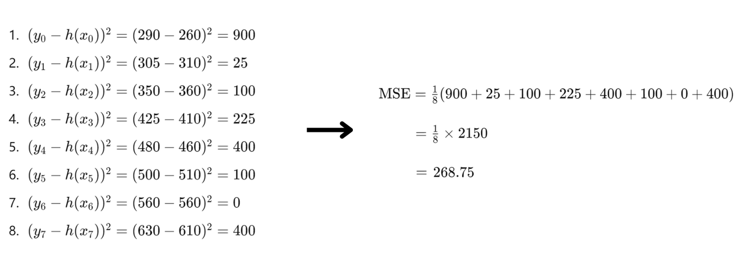
计算MSE
然后计算真实值和预测值差异的平方，带入到MSE公式后，计算出均方误差。最终求出直线的预测误差是268.75。

Slide 39
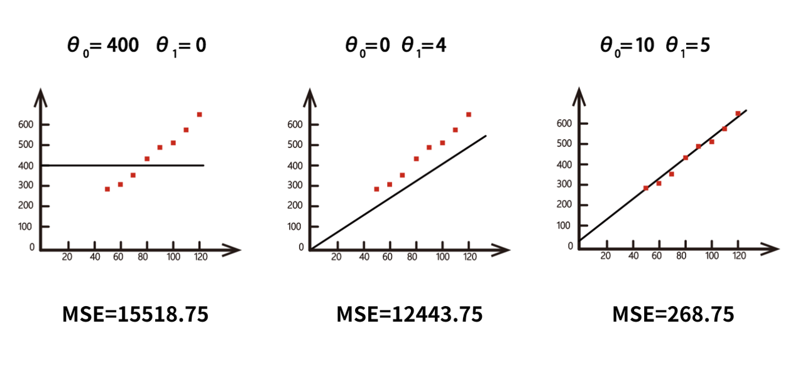
量化直线误差
不同的θ0和θ1会计算出不同的均方误差，均方误差越小，θ0和θ1就越合适。
例如，下面这三条直线，直线3的均方误差最小，因此直线3就最合适。
未来，我们就要基于MSE均方误差，精确的选出最合适的直线，从而求出使全部样本总误差最小的直线方程。

Slide 40
什么是代价函数？

Slide 41
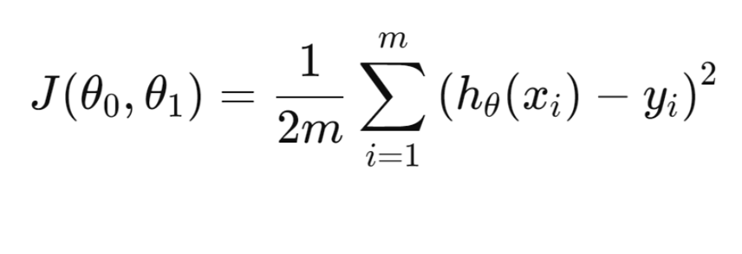
代价函数
代价函数的英文是cost function，使用J来表示。函数J是一个关于θ0和θ1的函数，我们将它定义为1/2倍的均方误差。
在这个公式中，m是训练集中样本的个数，第i个样本的特征为xi，真实值是yi，模型的预测值是hθ(xi)。

Slide 42
举例说明
设平面上有3个样本数据，分别是(1, 1)、(2, 2)和(3, 3)。
求拟合这三个数据，最合适的线性回归方程hθ(x)。

Slide 43
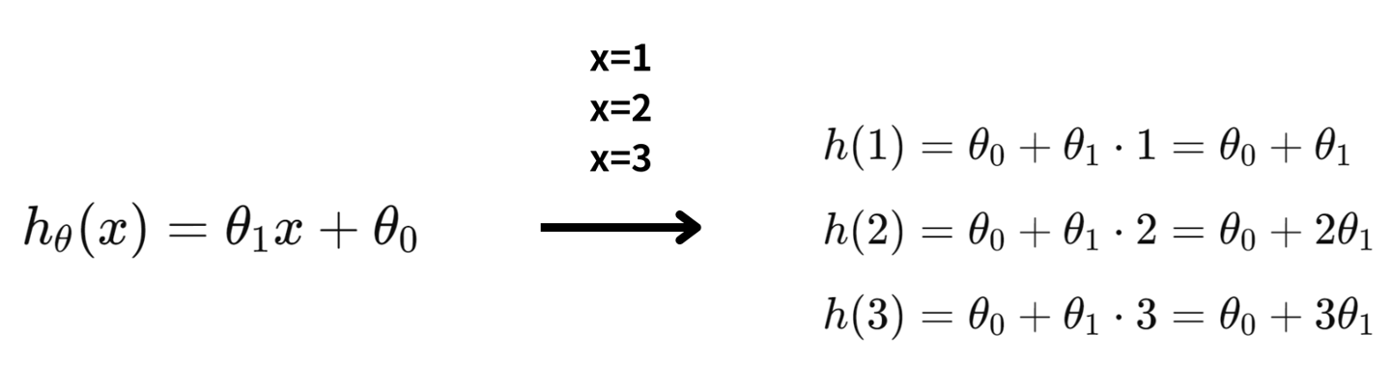
计算直线预测值
计算x=1、x=2和x=3的直线预测值，h(1)、h(2)和h(3)。

Slide 44
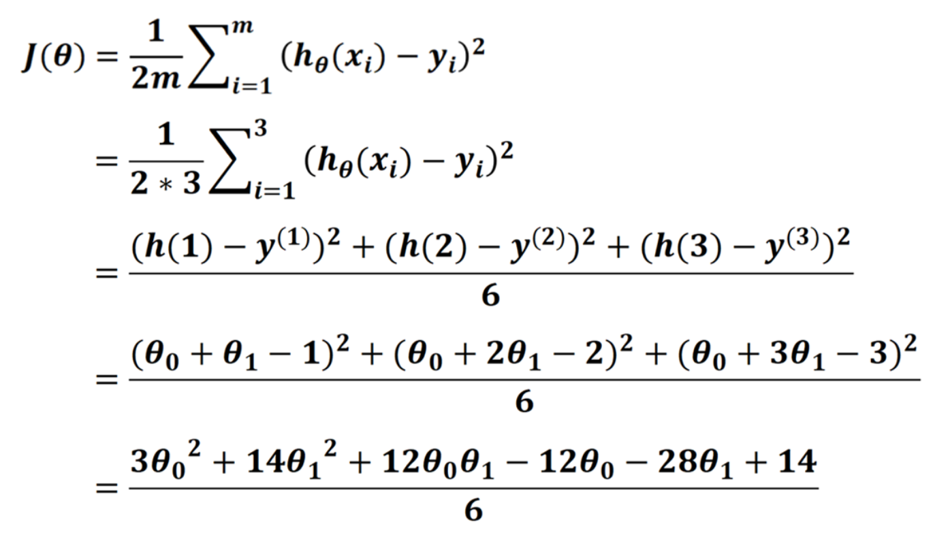
计算均方误差
将h1、h2、h3与真实值y=1、y=2和y=3，一起代入到J(θ)的计算公式中，计算出这3个样本的预测值和真实值差的平方和。
接着，对J(θ)进行展开，可以得到了一个关于θ0 和θ1的二元函数。我们就是要求出这个二元函数取得最小值时，θ0 和θ1的值。

Slide 45
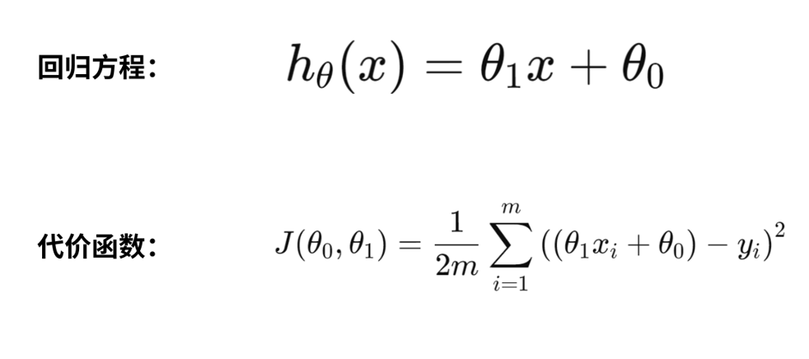
总结
在一元线性回归的方程hθ(x)中，有两个待求解的参数，θ0 和θ1。
将hθ(x)代入到J(θ)后，就会得到代价函数J(θ)，其中也只包括了θ0 和θ1两个未知量。
我们要求出，使代价函数J(θ)取得最小值时，直线方程中的参数θ0和θ1是多少。

Slide 46
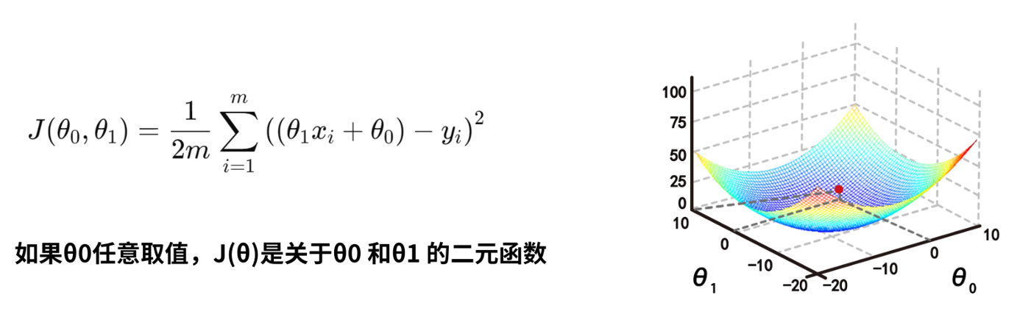
J(θ)是一个二元函数
将J(θ0，θ1)画在空间坐标系中，就会得到一个弓形的曲面。
观察曲面所在的三维空间，自变量为θ0和θ1，对应底面的两个轴。
随着改变θ0和θ1的大小，就会得到不同的J值，它是曲面竖直方向的高度，对应第3个轴。
我们要求出J(θ)取得最小值时，θ0和θ1的值。

Slide 47
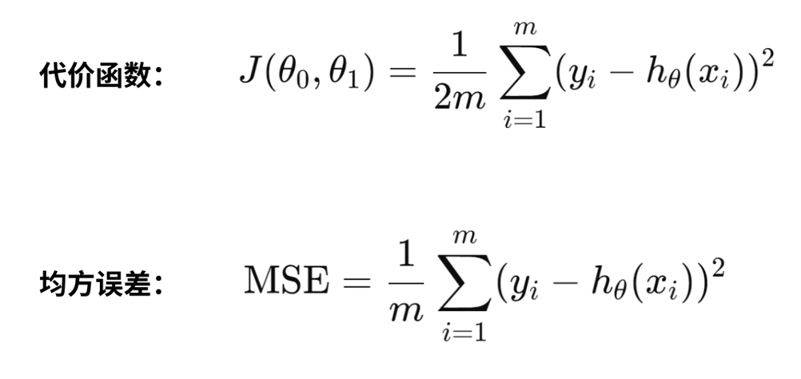
关于1/2
一元线性回归的代价函数就是均方误差函数。
将MSE乘以1/2，主要是为了后续在求导化简时，计算更方便。

Slide 48
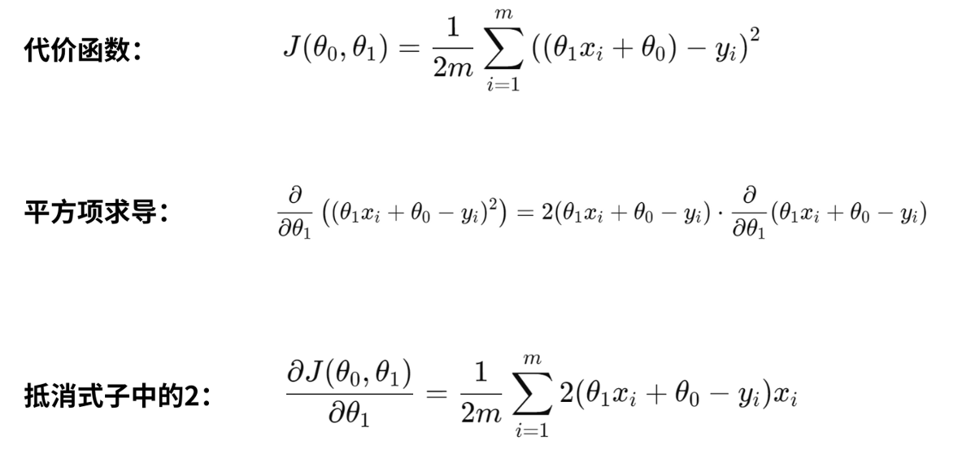
用于抵消
例如，在对θ1求偏导数时，这个1/2就可以用来抵消，平方项求导后得到的系数2。
实际上，对于J(θ)，也可以不乘以1/2，这并不会影响最终的效果。

Slide 49
如何求解J(θ)的极小值？
(如何迭代直线中的θ参数)

Slide 50
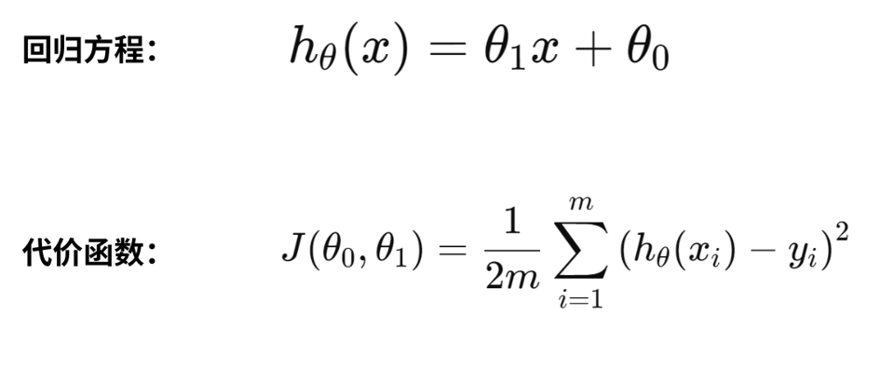
求解方法
两种方法：
纯数学方法和梯度下降算法，求解一元线性回归问题。
求出在代价函数J(θ)取得最小值时，直线方程hθ(x)中，参数θ0和θ1的取值。

Slide 51
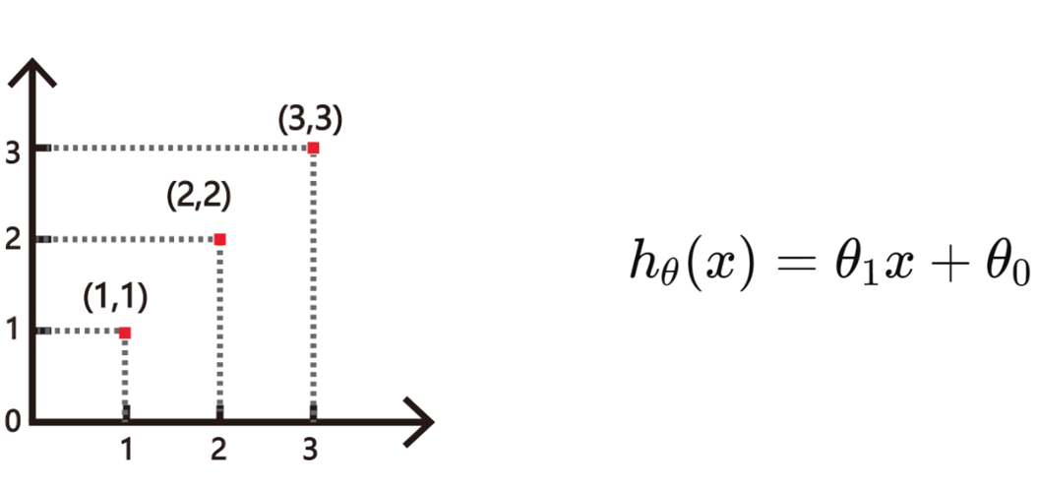
仍然使用3个样本的例子
设平面上有3个样本数据，分别是(1, 1)、(2, 2)和(3, 3)。
接下来，我们要使用纯数学方法，求出基于这三个样本的最佳线性回归方程hθ(x)。

Slide 52
直线预测值
首先表示出x=1、2、3时，直线hθ(x)的预测值。分别记作h(1)、h(2)和h(3)。

Slide 53
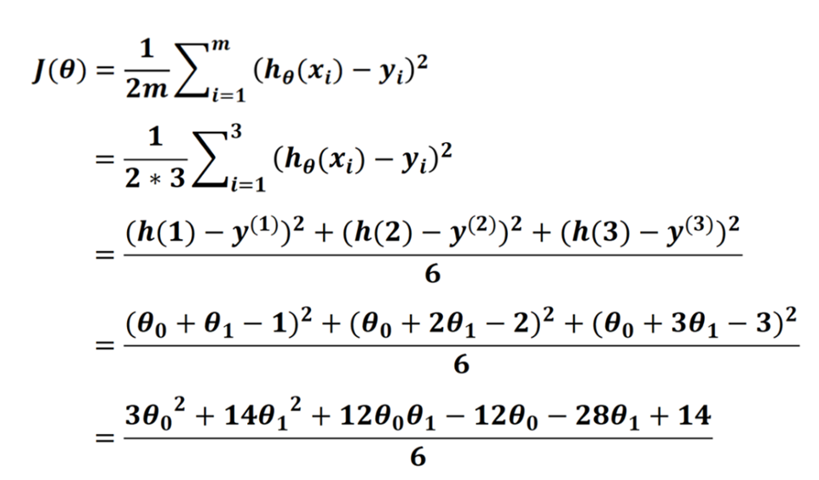
带入计算J(θ)
接着将预测值h1、h2、h3和真实值y1、y2、y3，一起代入到J(θ)的计算公式中。
计算这3个样本的预测值和真实值差的平方的和。
这里将J(θ)展开，会得到了一个关于θ0 和θ1的二元函数。我们要求出这个二元函数取得最小值时，θ0 和θ1的值。

Slide 54
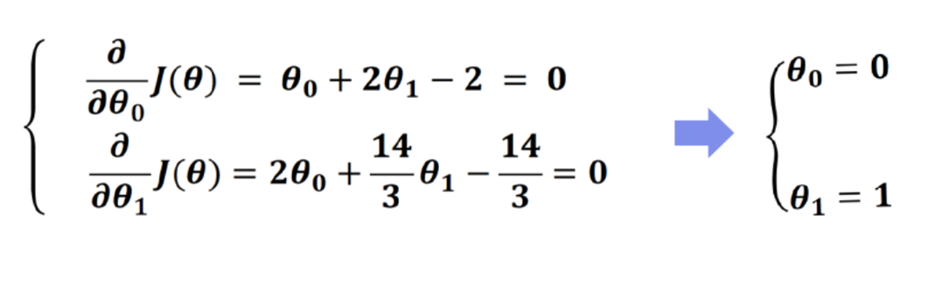
数学方法
为了求出该二元函数的极值，首先要求出J(θ)关于θ0和θ1的一阶偏导数。
这里对θ0求偏导，再对θ1求偏导，然后令它们等于0，联立方程，就可以计算出驻点，θ0=0，θ1=1。

Slide 55
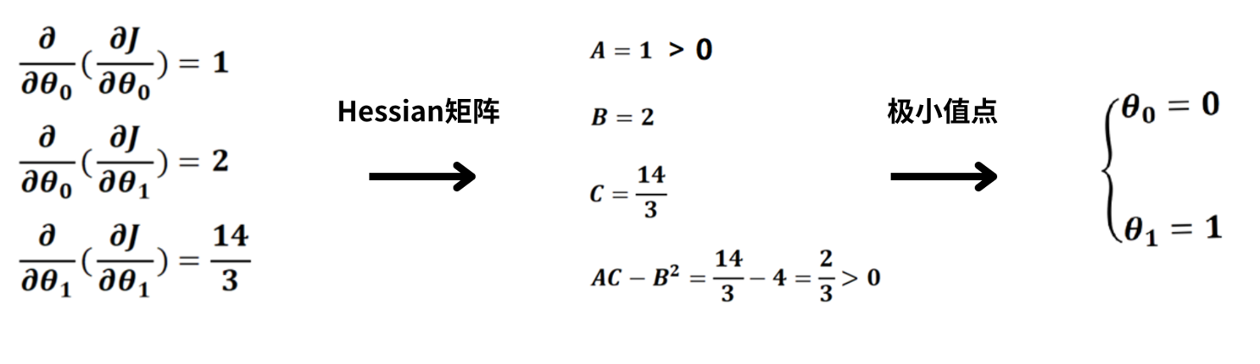
极值的判断
接着再计算函数的二阶偏导数。它们的二阶偏导数都是常数。例如，对θ0的偏导数，再求θ0的偏导数，结果是1。
因此就计算出了Hessian矩阵的元素，A、B、C的值，分别是1、2和14/3。然后计算AC减B的平方，等于2/3，大于0。
同时由于A是大于0的，因此θ0=0，θ1=1就是函数的极小值点，同时该点也是函数的最小值。

Slide 56
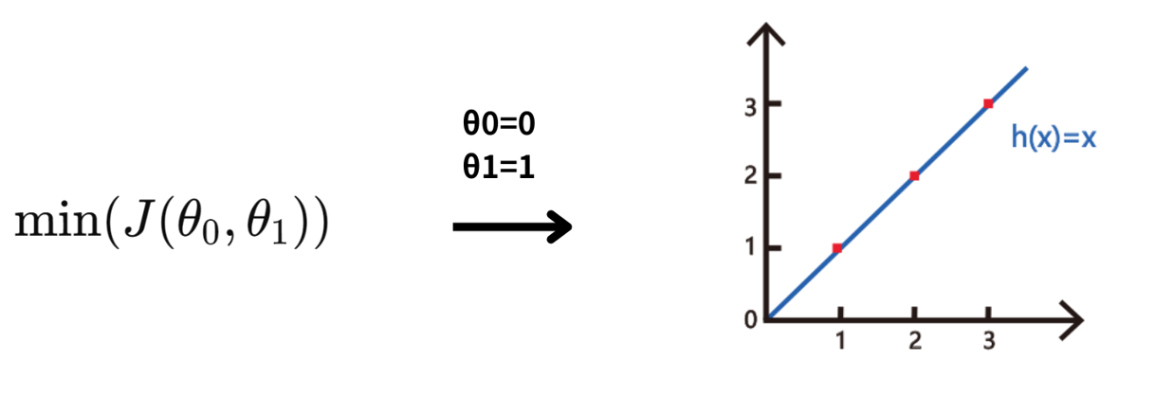
计算出结果
最后，我们就求出了J(θ)取得最小值时，方程的参数值为θ0=0，θ1=1。
这组参数对应的直线就是h(x) = x。以上就是使用纯数学方法，求解一元线性回归的过程。

Slide 57
梯度下降算法

Slide 58
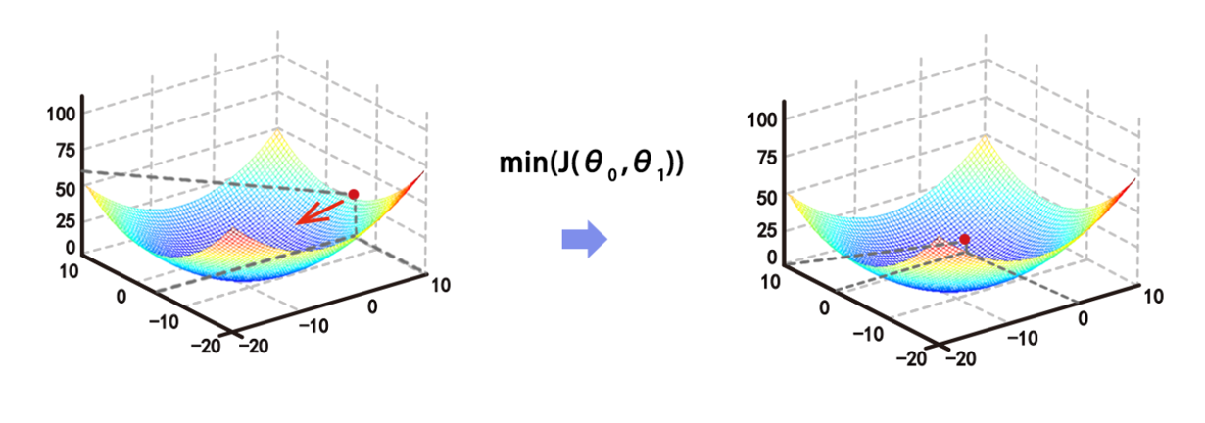
梯度下降算法
观察函数J(θ)，它是一个关于θ0和θ1的二元函数。
我们将函数随θ0和θ1变化的过程画在空间坐标系中，会得到一个弓形的凸函数。凸函数，在全局有唯一的最优解。
因此，我们可以随机的初始化一组θ0和θ1，然后使用梯度下降算法求出代价函数J(θ)取得最小值时，θ0和θ1的值。

Slide 59

计算梯度向量
首先需要计算出J(θ)的梯度向量，它等于对θ0和θ1分别求偏。

Slide 60

循环迭代
然后设置一个n轮的循环迭代。
每次迭代，需要同时修改θ0和θ1的值，使它们分别以α的学习速率，沿着各自偏导数的反方向进行移动。

Slide 61

达到极小值
随着迭代进行，目标函数J(θ)逐渐减小，最终达到J(θ)取得最小值的位置。此时θ0和θ1的值，就是迭代结果。

Slide 62

关于偏导数的推导
在计算梯度向量时，需要计算出代价函数J对于θ0和θ1的偏导数。

Slide 63

J对θ0求偏导，第1步
先来看J对θ0求偏导的过程。首先写出代价函数J(θ)的计算公式，右上角写一撇，代表求导数。
在这个过程中，会不断的对这个算式进行化简。
第1步，将求导计算，化简到Sigma求和的符号内。
其中求和后的导数就是对和中的每一项求导，因此我们可以将常数和Sigma求和提出来，对sigma后的式子求导。

Slide 64

第2步
然后将预测值hθ(xi)与真实值yi差的平方看做一个整体进行求导。相当于对形如f(x)的平方求导，它等于2f(x)乘以f’(x)。
这样就得到了m分之Sigma求和，求和的每一项是预测值与真实值的差，再乘以预测值与真实值的差对于θ0的偏导数。

Slide 65

第3步
然后将直线方程hθ(x)展开，得到θ0+θ1 xi - yi。这里(xi,yi)代表了第i个样本。
在求hθ(x)对于θ0的偏导数时，会将θ0看做是未知数，其他项是常数，所以最后的结果就是θ0的系数1。
这样就得到了代价函数J对θ0的偏导数。它等于m个样本的预测值与真实值差的和，再除以m。

Slide 66

J对θ1求偏导
在计算代价函数J对于θ1的偏导数的过程中，前面的化简步骤和求θ0偏导数中的步骤，是完全相同的。
不同的地方在于，最后一步，需要将θ1看做是未知数，其他项是常数。
因此求导的结果是θ1的系数xi。最后我们就求出了J对于θ1的偏导数。

Slide 67

总结
从两个偏导数的算式中可以看出，在计算偏导数时，需要依赖m个样本的特征x(i)和真实值y(i)，还有当前参数，θ0和θ1的值。

Slide 68

批量梯度下降
在每一次迭代时，都需要将全部m个样本数据进行扫描计算。
这样的梯度下降算法被称为，批量梯度下降，Batch Gradient Descent。
后面我们还会学习到，小批量梯度下降和随机梯度下降，它们是批量梯度下降在计算效率上的优化版本。

Slide 69
如何使用Python实现
一元线性回归？

Slide 70

实验内容
将基于numpy，实现梯度下降算法，并训练一元线性回归模型。
然后通过可视化的方式，对模型进行测试和评估。

Slide 71

设计函数
整体需要设计并实现四个计算函数：
1)J(θ)关于θ0的偏导数
2)J(θ)关于θ1的偏导数
3)梯度下降的迭代
4)代价函数的计算。

Slide 72

先写main函数

Slide 73

J(θ)关于θ0的偏导数

Slide 74

J(θ)关于θ1的偏导数

Slide 75

梯度下降的迭代

Slide 76

代价函数计算

Slide 77

可视化输出

Slide 78

实验结果
观察打印结果可以发现，100次迭代后，代价的计算值为89.11，此时已经基本收敛。
我们可以将迭代次数调整到3000，会发现代价函数的值也没有降低太多，得到88.89。两次迭代后，绘制出的直线几乎相同。

Slide 79

调整参数
如果我们将迭代速率调整为更小的值，迭代次数保持不变，会发现100次迭代后的代价cost为2.2万。
画出直线，可以看到直线并没有收敛。这说明迭代速率变小，梯度下降需要更多的迭代次数才能收敛。

Slide 80

调整参数
如果将迭代速率调整的更大，比如0.01，会发现梯度下降迭代后，数据发生了溢出，直接导致梯度爆炸问题。

